Slide 1


Le Regioni e gli obiettivi di realizzazione dell’Ecosistema digitale della sanità
16 novembre 2023
Infrastruttura tecnologica ed architettura applicativa
Giulio Siccardi
Direttore Dipartimento Area amministrativa e Direttore UOC Sistemi Informativi, patrimonio, gestione della logistica e provveditorato, portale della trasparenza

Slide 2





La transizione digitale nel SSN
Diffusione uniforme sul territorio nazionale sull'utilizzo e l'alimentazione del FSE da parte dei cittadini e degli operatori sanitari. Contenuti del FSE prodotti in conformità con gli standard, interoperabilità tra Regioni e introduzione a fianco del repository documentale del repository di dati con erogazione servizi
Potenziamento e adattamento dei percorsi di telemedicina per facilitare l’assistenza comunitaria, promuovere la de-ospedalizzazione e migliorare la qualità dell’assistenza comunitaria
Attivazione delle Infrastrutture Regionali di Telemedicina (IRT) per l’erogazione dei Servizi Minimi di televisita, teleassistenza, teleconsulto e telemonitoraggio
FSE
PNT
IRT
Le piattaforme sono tra loro interconnesse e competono nell’implementazione dei processi clinici, nella governance della tecnologia, nella raccolta dati e nell’erogazione di servizi a utenti e professionisti.

Slide 3
LE FINALITÀ DEL FSE e OBIETTIVI PNRR
Il FSE è istituito dalle Regioni e Province Autonome, ai fini di:
a) diagnosi, cura e riabilitazione;
  a-bis) prevenzione;
  a-ter) profilassi internazionale;
b) studio e ricerca scientifica in campo medico, biomedico ed epidemiologico;
c) programmazione sanitaria, verifica delle qualità delle cure e valutazione dell'assistenza sanitaria.
Obiettivi PNRR al 2026:
T4 2025: 85% dei MMG alimentano il FSE;
T2 2026: tutte le Regioni/PA hanno adottato ed utilizzato il FSE

Slide 4
Il Fascicolo Sanitario Elettronico
Tra gli obiettivi che dovrà raggiungere il FSE:
fare in modo che contenga i documenti secondo formati standardizzati;
che garantisca l’interoperabilità tra le regioni;
che gestisca in maniera completa la fruizione dei servizi in una regione diversa dalla residenza;
che eroghi servizi disponendo di dati oltre che di documenti in modo da favorire la programmazione e la cura sulla diagnosi;
che sia uno strumento attraverso il quale i cittadini accedano ai servizi della Sanità Digitale e, al contempo, uno strumento di lavoro e condivisione per gli operatori Sanitari, semplificando e uniformando a livello nazionale l’accesso alle cure.

Slide 5



Telemedicina: disegno organico
La Telemedicina è anche parte integrante del progetto di salute quale strumento a supporto del percorso di cura dei pazienti cronici
1
2
3
4
5
6
7
8
Prescrizione
Televisita
Prenotazione
Pagamento
Accettazione
e attesa
Erogazione Televisita
Refertazione prestazione
Firma e archiviazione
Disponibilità referto
PERCORSO DIGITALE TELEVISITA

Slide 6
Telemedicina: disegno organico
Gestore specialista
1
2
3
Linee Guida
Medico 1
Richiesta Teleconsulto
Programmazione Teleconsulto
Selezione e ingaggio specialista
4
5
Selezione documenti e dati
Valutazione documenti e dati
Specialista
6
ASL Regione 1
ASL Regione 2
Relazione collaborativa
PERCORSO DIGITALE SEMPLIFICATO TELECONSULTO

Slide 7
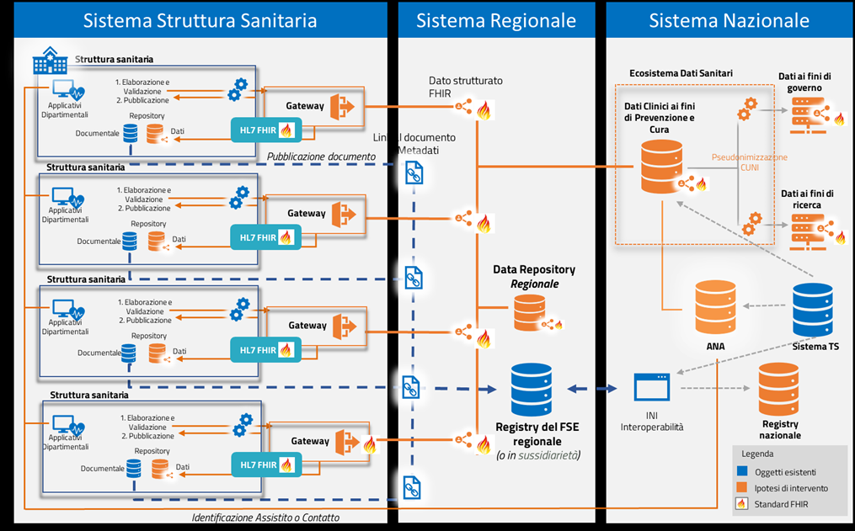
Decreto Legge 179/2012 agg. dalla Legge 25/2022
FSE:
L’ articolo 12 ha, tra l’altro, disposto l’evoluzione dell’FSE da gestione documentale a gestione dati
L’ Architettura prevede l’introduzione di due moduli:
Soluzione tecnologica (Gateway): per l'acquisizione e la validazione di dati e documenti clinici direttamente dai sistemi produttori adottati da professionisti e strutture sanitarie;
Ecosistema Dati Sanitari (EDS): per la raccolta, l’archiviazione e la gestione dei dati sanitari individuali in chiaro relativi alla popolazione degli assistiti.

Slide 8
Telemedicina e FSE: due progetti che interoperano
Piattaforma Nazionale Telemedicina
(PNT)
Era previsto acquisisse dati pseudononimizzati estratti da EDS per svolgere funzioni di:
Governo e programmazione dei servizi di telemedicina
Monitoraggio e valutazione degli outcome

Slide 9





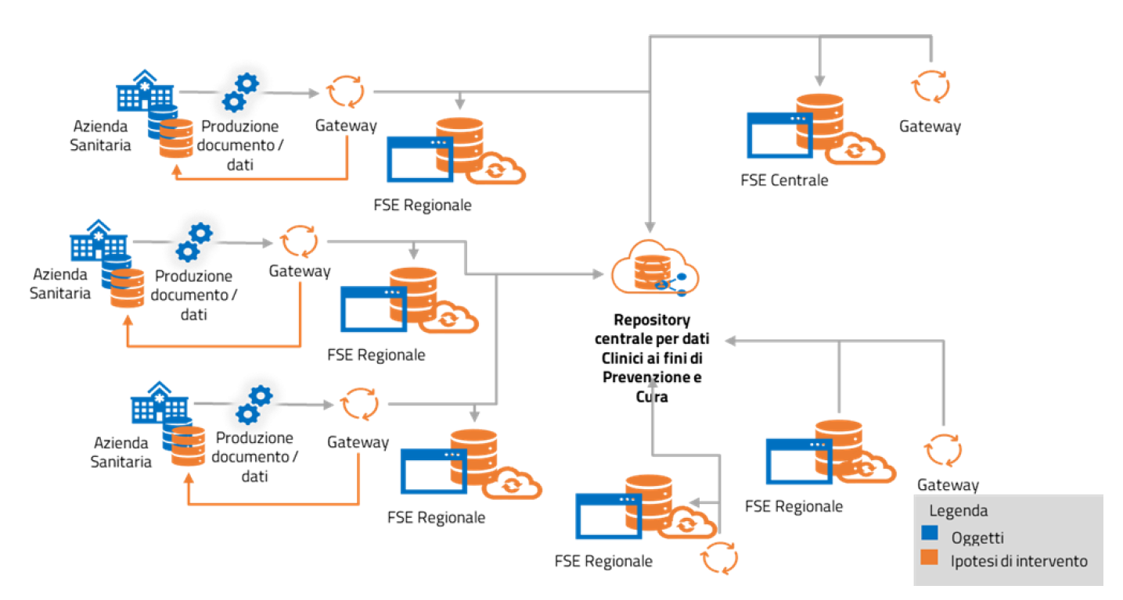
Percorso attuativo art. 12 DL 179/2012 agg. dalla Legge 25/2022
Il Ministero della Salute e il DTD avevano predisposto un decreto per dare attuazione al Gateway e all’EDS, ma il Garante ha espresso, nell’estate 2022, parere negativo.
DECRETO 7 settembre 2023 «Fascicolo sanitario elettronico 2.0.»
Il Ministero della Salute e il DTD hanno dunque lavorato a un nuovo decreto, firmato il 7 settembre 2023 e pubblicato in GU il 24 ottobre 2023, relativo al Gateway che interviene disciplinando i seguenti punti:
la validazione dei documenti/referti ad opera del Gateway
la pubblicazione nel FSE
La possibilità di specializzare regionalmente il Gateway (art. 13)

Slide 10
Stato avanzamento accreditamento fornitori vs Gateway
Aggiornamento al 20 Settembre 2023
654
Installazioni aggiornate
Installazioni applicativi accreditati
aggiornabili
1.394
175
396
2.171
Fornitori
Totale
Installazioni applicativi
740
Installazioni da aggiornare
Applicativi
Installazioni applicativi non accreditati
777
168
Applicativi Accreditati
Fonte: DTD, Sanità Digitale Team FSE 2.0

Slide 11



DECRETO 7 settembre 2023 «Fascicolo sanitario elettronico 2.0.»
PUNTI APERTI
I problemi che restano aperti, in assenza dell’EDS e con la disponibilità del solo decreto del 7 settembre 2023, sono:
    Con quali dati svolgere attività di Ricerca e di Governo
    Come consentire alla PNT di svolgere funzioni di governo senza i dati provenienti da EDS ed in considerazione del collaudo della PNT previsto entro il 2023
    Come disciplinare l’invio al FSE dei documenti prodotti dalla telemedicina

Slide 12
Decreto, in fase di stesura, «Telemedicina e struttura base FSE 2.0»
Dati in chiaro
Dominio Struttura Sanitaria
Dati anonimizzati
Repos. dei Documenti
Repos. Dati
Estratti dai Documenti
Repository Dati Regionale
Infrastruttura Servizi Minimi Telemedicina
Dati anonimizzati
Dominio PNT
Cruscotto di Governo, Monitoraggio e Programmazione di Telemedicina
Verticale AA.SS
Soluzione Tecnologica
NET – Nodo Elaboratore Telemedicina
NAT – Nodo Alimentatore Telemedicina
Validazione del documento
Struttura base FSE 2.0
Pubblicazione del documento
Estrazione dati dal
documento
Cart. Clin. MMG/PLS

Slide 13
Decreto, in fase di stesura, «Telemedicina e struttura base FSE 2.0»
Per realizzare l’architettura vista nella slide precedente è in corso di redazione un decreto a firma Ministero della Salute, Dipartimento per la Trasformazione Digitale e Ministero dell’Economia e delle Finanze per costituire una banca dati anonimizzata con i dati delle prestazioni sanitarie - in presenza e in telemedicina (incluse le prescrizioni) - che supporti le finalità di:
governo e programmazione
studio e ricerca
A disposizione di AGENAS, del Ministero della salute e delle Regioni e PPAA per le strutture sanitarie e sociosanitarie di pertinenza

Slide 14
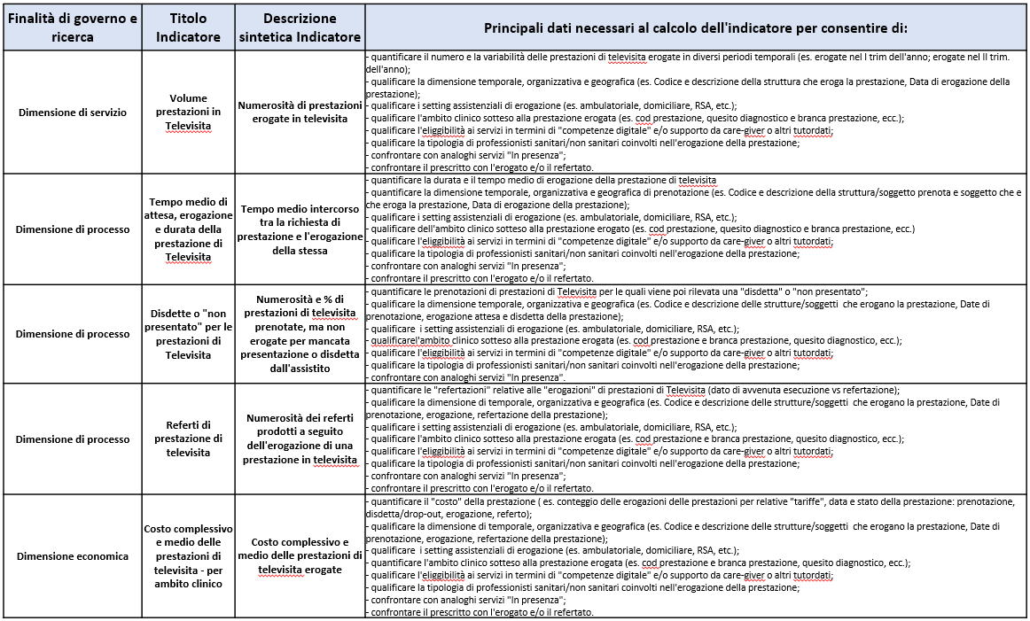
Cosa si può fare con i dati anonimizzati
Finalità di governo e ricerca | Titolo Indicatore | Descrizione sintetica Indicatore | Principali dati necessari al calcolo dell'indicatore per consentire di:
Dimensione di servizio | Volume prestazioni in Televisita | Numerosità di prestazioni erogate in televisita | - quantificare il numero e la variabilità delle prestazioni di televisita erogate in diversi periodi temporali (es. erogate nel I trim dell'anno; erogate nel II trim. dell'anno); - qualificare la dimensione temporale, organizzativa e geografica (es. Codice e descrizione della struttura che eroga la prestazione, Data di erogazione della prestazione); - qualificare i setting assistenziali di erogazione (es. ambulatoriale, domiciliare, RSA, etc.); - qualificare l'ambito clinico sotteso alla prestazione erogata (es. cod prestazione, quesito diagnostico e branca prestazione, ecc.); - qualificare l'eliggibilità ai servizi in termini di "competenze digitale" e/o supporto da care-giver o altri tutori; - qualificare la tipologia di professionisti sanitari/non sanitari coinvolti nell'erogazione della prestazione; - confrontare con analoghi servizi "In presenza"; - confrontare il prescritto con l'erogato e/o il refertato.

Slide 15
Dati pseudononimizzati
Per attività di studio e ricerca
Per il Governo e la programmazione dei servizi
Per il monitoraggio e la valutazione degli outcome
Per poter seguire un paziente nel percorso di cura occorrono almeno dati pseudononimizzati
Come disciplinare le modalità di costituzione dell’EDS e quelle attraverso le quali mettere a disposizione di specifici programmi dati pseudononimizzati

